Slide 1

Sistema de control de Riego para plantas “AgroLourdes”
Milton Campoverde Rosales
Máster Universitario en Ingeniería de Telecomunicaciones
Área de Electrónica
Aleix López Antón
Enero 2020

Slide 2

Índice
Objetivos
1
Planificación y DAFO
2
Estado del Arte
3
Descripción del sistema
4
5
Implementación del sistema
Simulación y pruebas
6
Conclusiones
7

Slide 3
1. Objetivos
Objetivo general: Diseñar un sistema capaz de monitorizar un cultivo de forma autónoma, gracias a los sensores
y actuadores que tiene integrado. Más allá de que el cultivo se desarrolle de forma eficiente, la idea es mejorar con
el paso del tiempo, ya que con los datos recogidos a corto o largo plazo, pueden ayudar a mejorar la calidad de cultivo
y a su vez obtener estadísticas reales con las definir futuros movimientos estratégicos de mercado.
Obtener información de los sensores accediendo al servidor y actualizar la información almacenada en la base de datos
Activar de forma automática la apertura y el cierre de la electroválvula
Controlar el flujo del caudal de la bomba peristáltica
Controlar la velocidad de los ventiladores para regular la temperatura
Simulaciones teóricas y practicas a nivel circuito
Desarrollar software para el control y gestión del sistema
Análisis de las característica necesarias para poder aplicar nuestro trabajo en una escena
Realizar la memoria del proyecto, en donde se refleja los conocimientos y habilidades conseguidas en la duración del
máster.

Slide 4
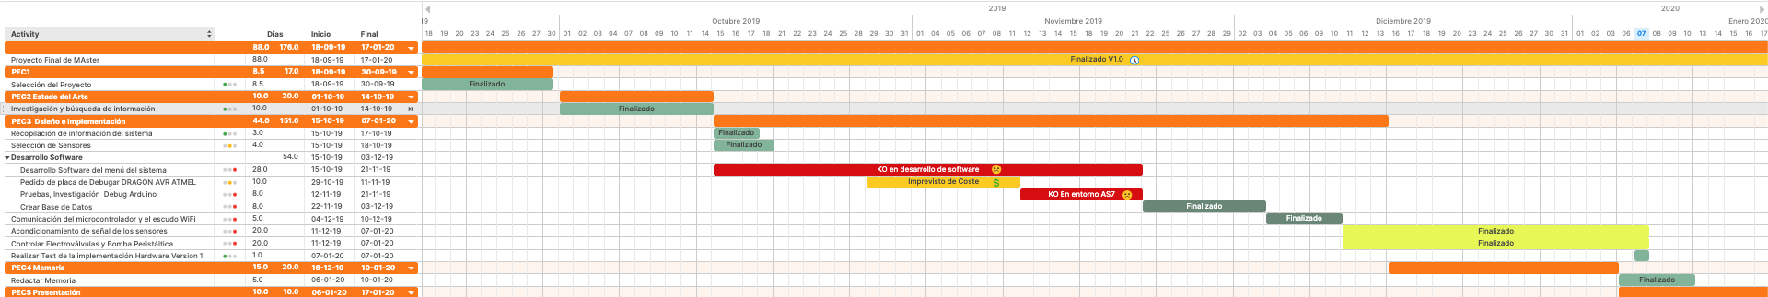
2. Planificación y DAFO “Debilidades Amenazas Fortalezas y Oportunidades”

Slide 5
2. Planificación y DAFO “Debilidades Amenazas Fortalezas y Oportunidades”
DEBILIDADES
FORTALEZAS
Complejidad técnica del proyecto
Dificultad de coordinación con horarios
Falta de conocimiento técnico
Elevado coste de prototipado
Incertidumbre en crear un proyecto desde cero, en un periodo de tiempo corto
Motivación Tecnológica
Reforzar capacidad de autoaprendizaje
Desarrollo del potencial como ingeniero
Aplicar conocimientos teóricos y prácticos del Máster
Solución real a un problema tecnológico
Posible comercialización
Llegar a todo tipo de mercado, a nivel nacional como internacional
Fracaso del proyecto
No se cumplen los objetivos establecidos
Posible piratería del producto
Fallo en las primeras versiones
OPORTUNIDADES
AMENAZAS

Slide 6
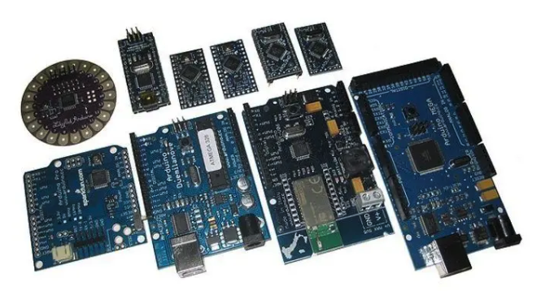
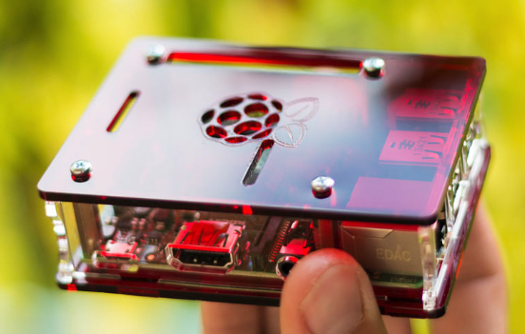
3. Estado del arte
IOT “Internet de las cosas”
Muchos expertos se refieren a ella como la próxima revolución industrial, ya que cambiará la manera en que las personas comunican, viajan, trabajan, etc…
IOT, es la interconexión de dispositivos de diferentes naturalezas, caracterizándose por tener la capacidad recolectar e intercambio de datos
Tecnologías y Plataformas
Hardware libre como Arduino y Raspberry Pi han abierto el camino a la IOT.

Slide 7
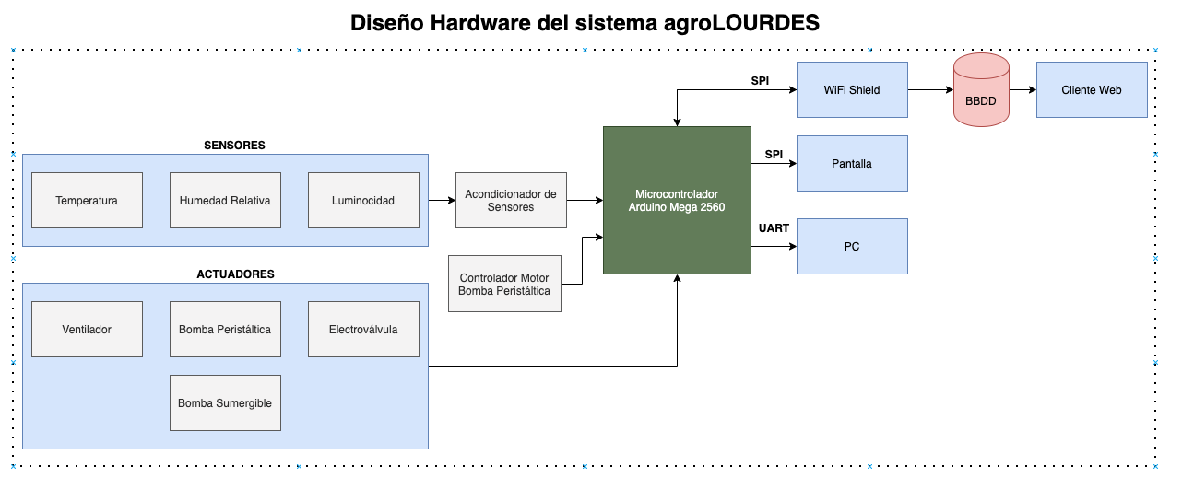
4. Descripción del Sistema
Descripción del Hardware

Slide 8
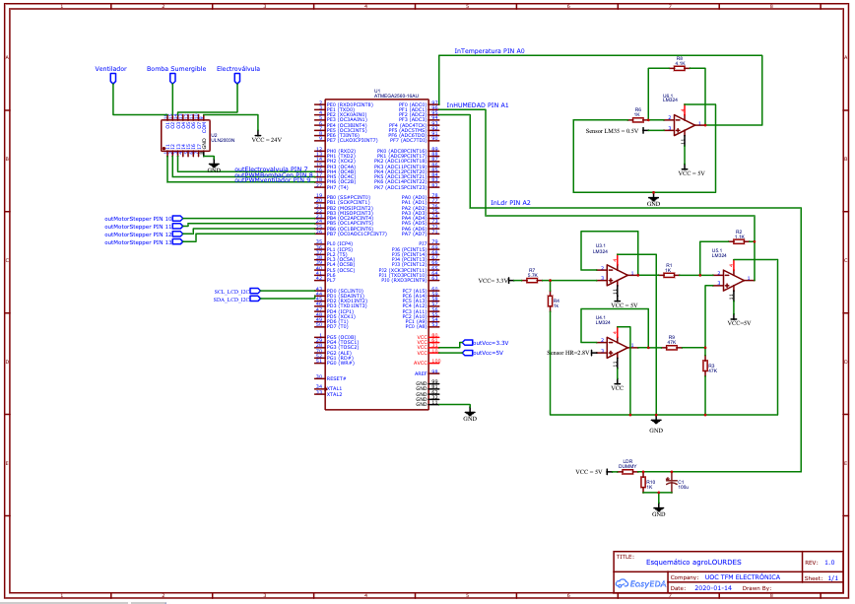
4. Descripción del Sistema
Descripción del Hardware
Esquemático del circuito completo

Slide 9
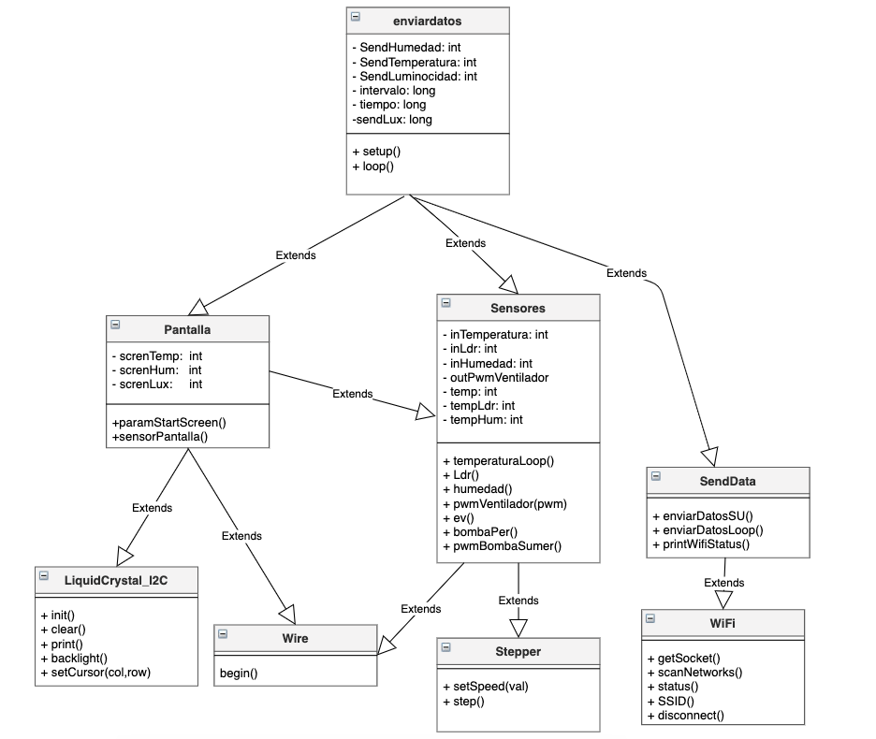
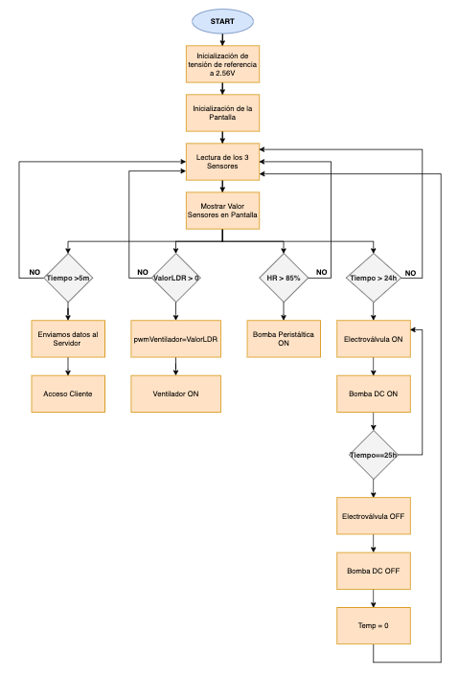
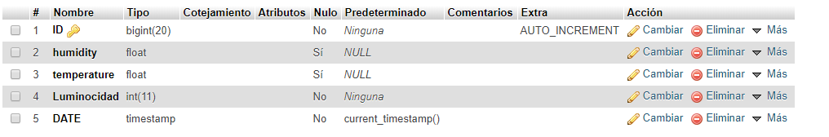
4. Descripción del Sistema
Firmware de los sensores y escudo WiFi con lenguae C++
Descripción del Software
Se crea tabla en la base de datos.
URL: http://localhost/testcode/dht.php?temperature=12&humidity=10&Luminocidad=120

Slide 10
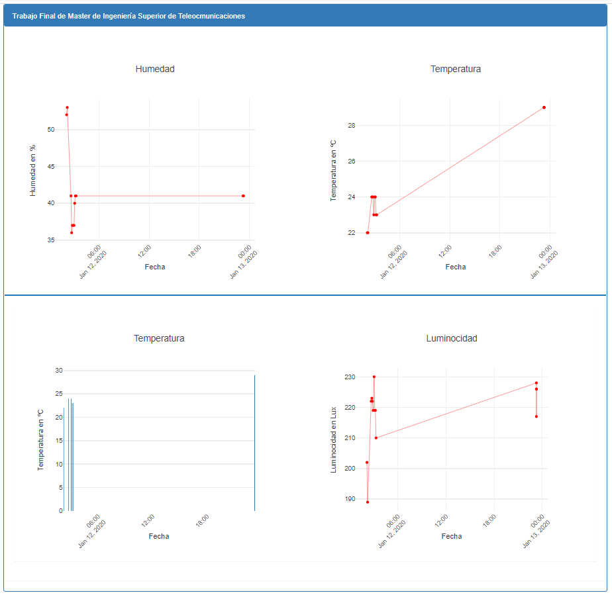
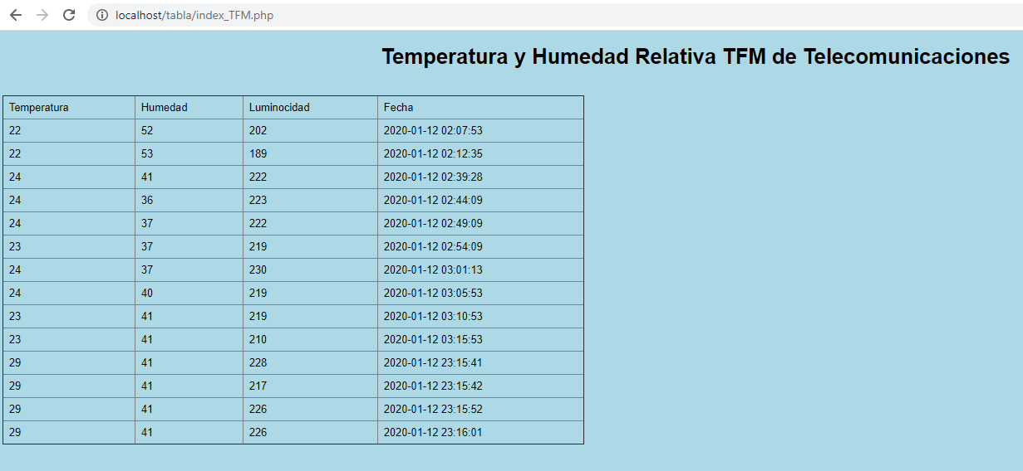
4. Descripción del Sistema
Descripción del Software
Visualización de Datos en gráficas lineales y de Barras
Tabla de visualización de valores de la Base de datos

Slide 11
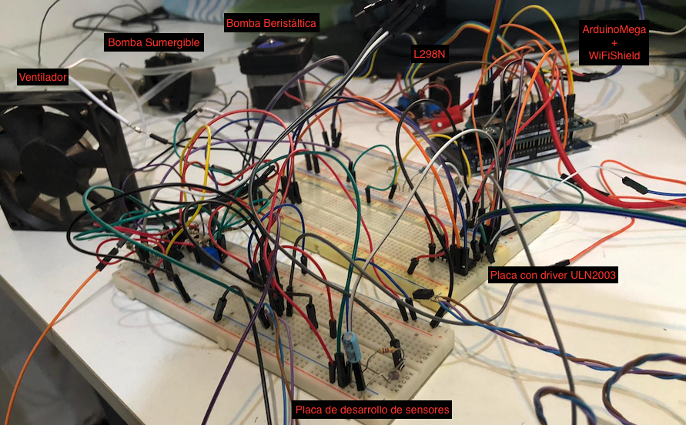
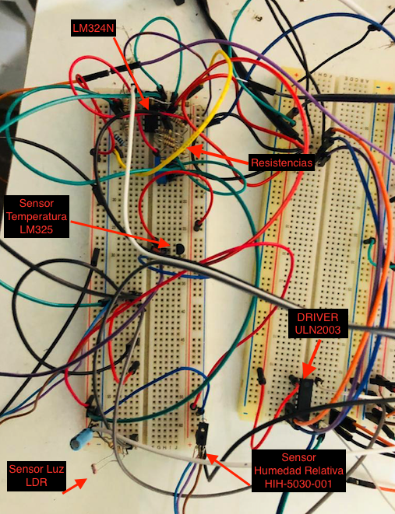
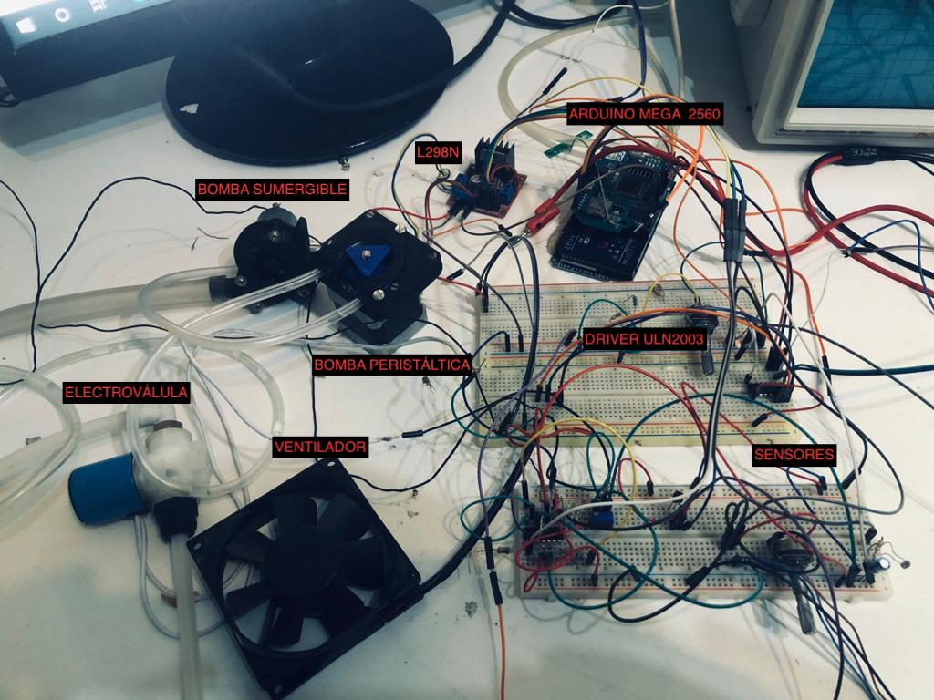
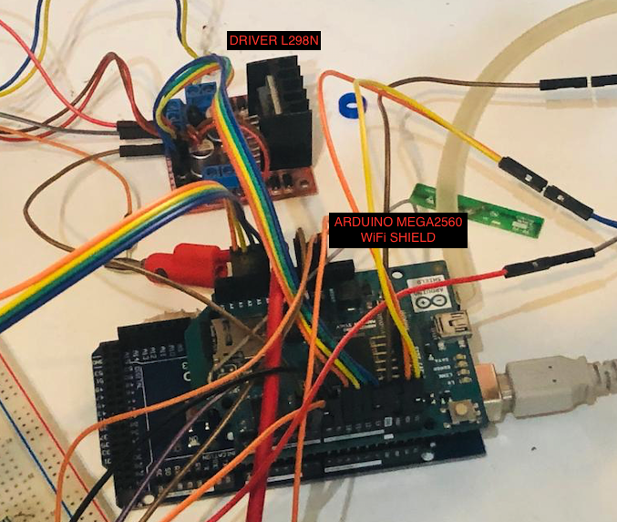
4. Implementación del sistema
Montaje físico de los componentes:
2)
1)
3)
4)

Slide 12
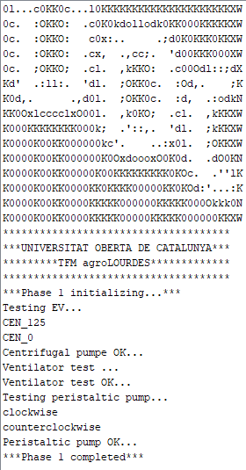
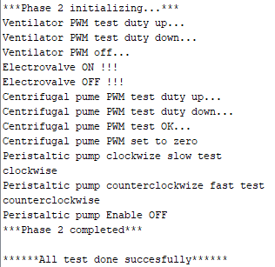
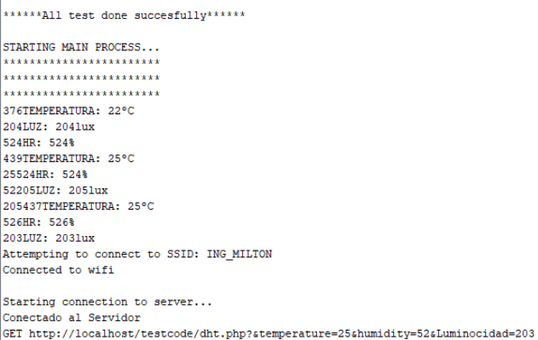
5. Simulación y pruebas
Montaje físico de los componentes:

Slide 13
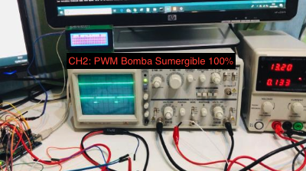
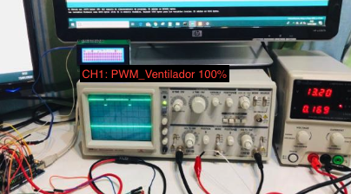
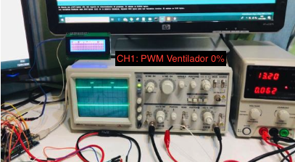
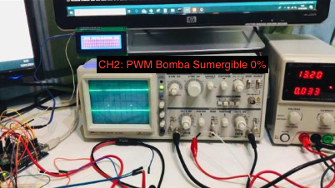
5. Simulación y pruebas
Montaje físico de los componentes:
3) Pwm encendidfo
PWM Ventilador 100%
2) PWM ventilador 0%
4)

Slide 14
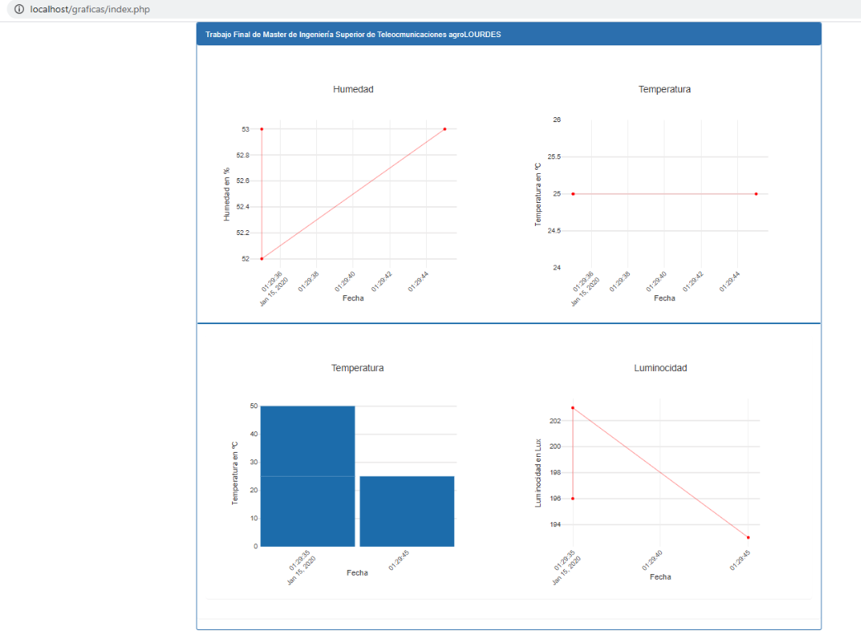
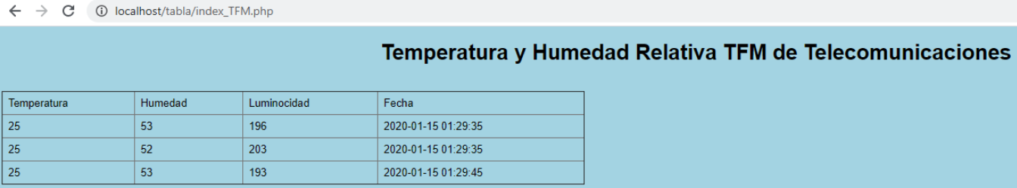
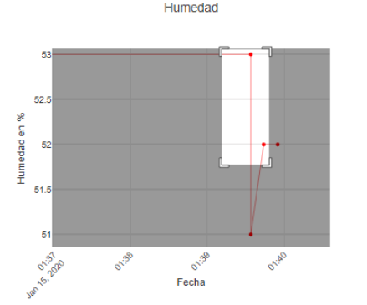
5. Simulación y pruebas
2) Grafico lineal y en barra de los datos de BBDD
Montaje físico de los componentes:
1) Tabla con Datos de la bbdd
3) Zoom

Slide 15
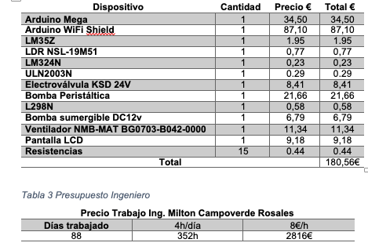
5.Resultados
Problemas y soluciones
Problemas con operacional lm234n,
tiene una salida Vcc-1.5V
Modificamos Vref del ADC
PSPICE en su simulación explica que el LN324
Tiene una salida de 4.3V y en la práctica únicamente es hasta 3.5V
Error debido a las tolerancias en las resistencias y la tensión de desviación
del amplificador. Provocaba una tensión a la salida que no era correcta.
Se soluciona colocando una tensión negativa el pin11 GND del LM234
Calibración del sensor de humedad relativa, se ha realizado con una fórmula matemática del
fabricante, y con la ayuda de la página de meteorología de la zona del autor.
Condensador en Circuito LDR para eliminar ruido y dejar estable la lectura del LCD.
Simulaciones prácticas y teóricas para encontrar el valor de la inductancia de la Electroválvula
Utilizar el driver ULN2003 debido a la tensión de operación de los actuadores.
Montaje físico de los componentes:
Discusión de los resultados
Elección de sensores por economía y por precisión en comparación con los digitales
Existe un compromiso, para preferir precisión y lo económico
Los actuadores del proyecto han sido reciclados
Se ha cumplido el objetivo del proyecto(comunicación con el servidor, recogida de parámetros, precisión
activación de actuadores, graficar datos)
Precio del proyecto 180€ los componentes, y la mano de obra 2800€, un total de 3000€.
Este es el precio del prototipo, pero la misión es que llegue a costar un 99% menos.
Una de las mayores penalizaciones fue la pérdida de tiempo la familiarización con AS7 para el desarrollo
del menú en el sistema.
El autor destaca el aprendizaje adquirido en este TFM. Su idea en el futuro cercano, es dedicarse a
sistema empotrados.

